Slide 1
四组成员的月底学习总结
朱波同学这个月学到了什么

Slide 2
他叫朱波来自南京东部的偏远郊区，他90年出生，15年结婚，18年有了他第一个孩子，他学过很多东西，也做过很多职业，但这都不是他想要的，这个月初他了解到了达内，最后下定决心来到着里，他想作点什么。。。
下面我们看看他这个月学到了些什么

Slide 3
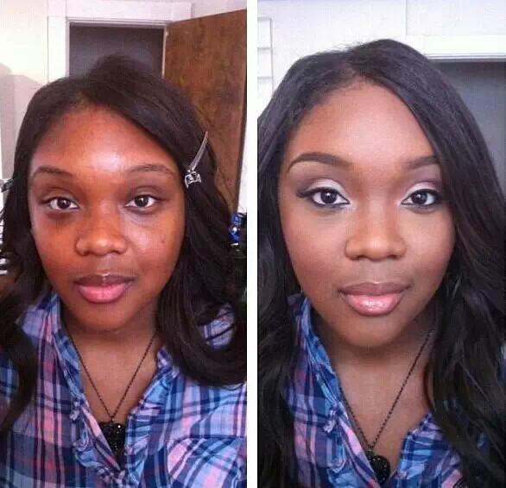
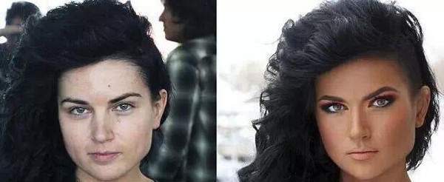
让黑的变白的
白的变黑的

Slide 4
什么是CSS？
CSS全称为Cascading Style Sheets，中文翻译为“层叠样式表”，简称CSS样式表，所以称之为层叠样式表（Cascading Stylesheet）简称CSS。在网页制作时采用CSS技术，可以有效地对页面的布局、字体、颜色、背景和其它效果实现更加精确的控制。

Slide 5

他类似于网页的外挂
网站页面
宽度
颜色
字体
高度
背景
布局
css

Slide 6
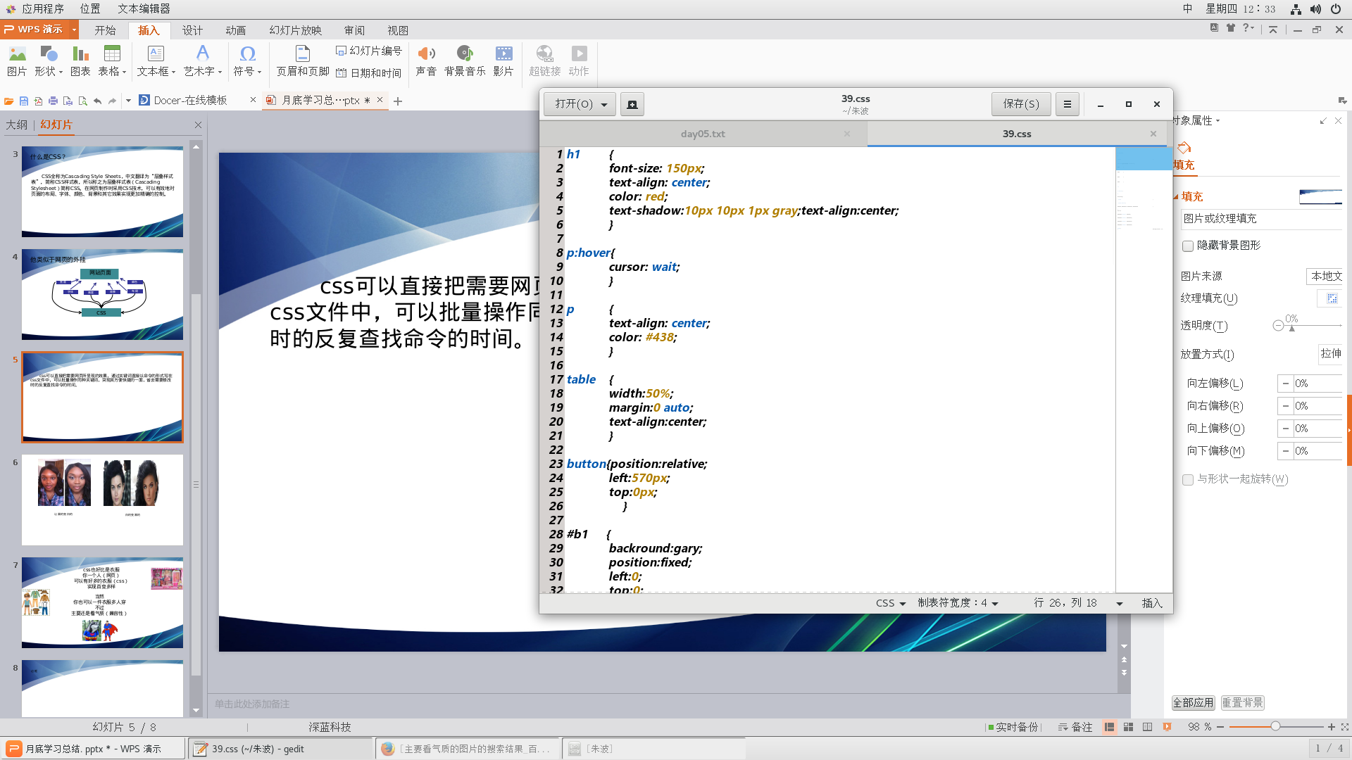
css可以直接把需要网页所呈现的效果，通过关键词直接以命令的形式写在css文件中，同时可以通过同种关键词做到批量操作，突现其方便快捷的一面，省去需要修改时的反复查找命令的时间。

Slide 7
常见的样式：
字体颜色 color : red;
背景颜色 background : yellow;
宽和高 width : 100px;
height : 50px;

Slide 8
边框 border
border: 1px solid red;
边框粗细 边框样式 颜色
double 双线
dashed 虚线
dotted 点划线

Slide 9
padding: 10px; 内间距
padding-left:10px; 左内边距
padding-right:10px; 右内边距
padding-top:10px; 上内边距
padding-bottom:10px; 下内边距

Slide 10
定位 position top bottom left right
显示方式 float flex
间距 margin padding

Slide 11
边框 border
border: 1px solid red;
边框粗细 边框样式 颜色
double 双线
dashed 虚线
dotted 点划线
padding: 10px; 内间距
padding-left:10px;
padding-right:10px;
padding-top:10px;
padding-bottom:10px;
常见的样式：
字体颜色 color:red
背景颜色 background
宽和高 width height
定位 position top bottom left right
显示方式 float flex
间距 margin padding
margin: 50px 20px 30px 0;
上 右 下 左
把标记里的内容居中：text-align:center;
把标记本身居中：margin: 0 auto;
。。。。。。
border-radius: 8px;
圆角半径

Slide 12
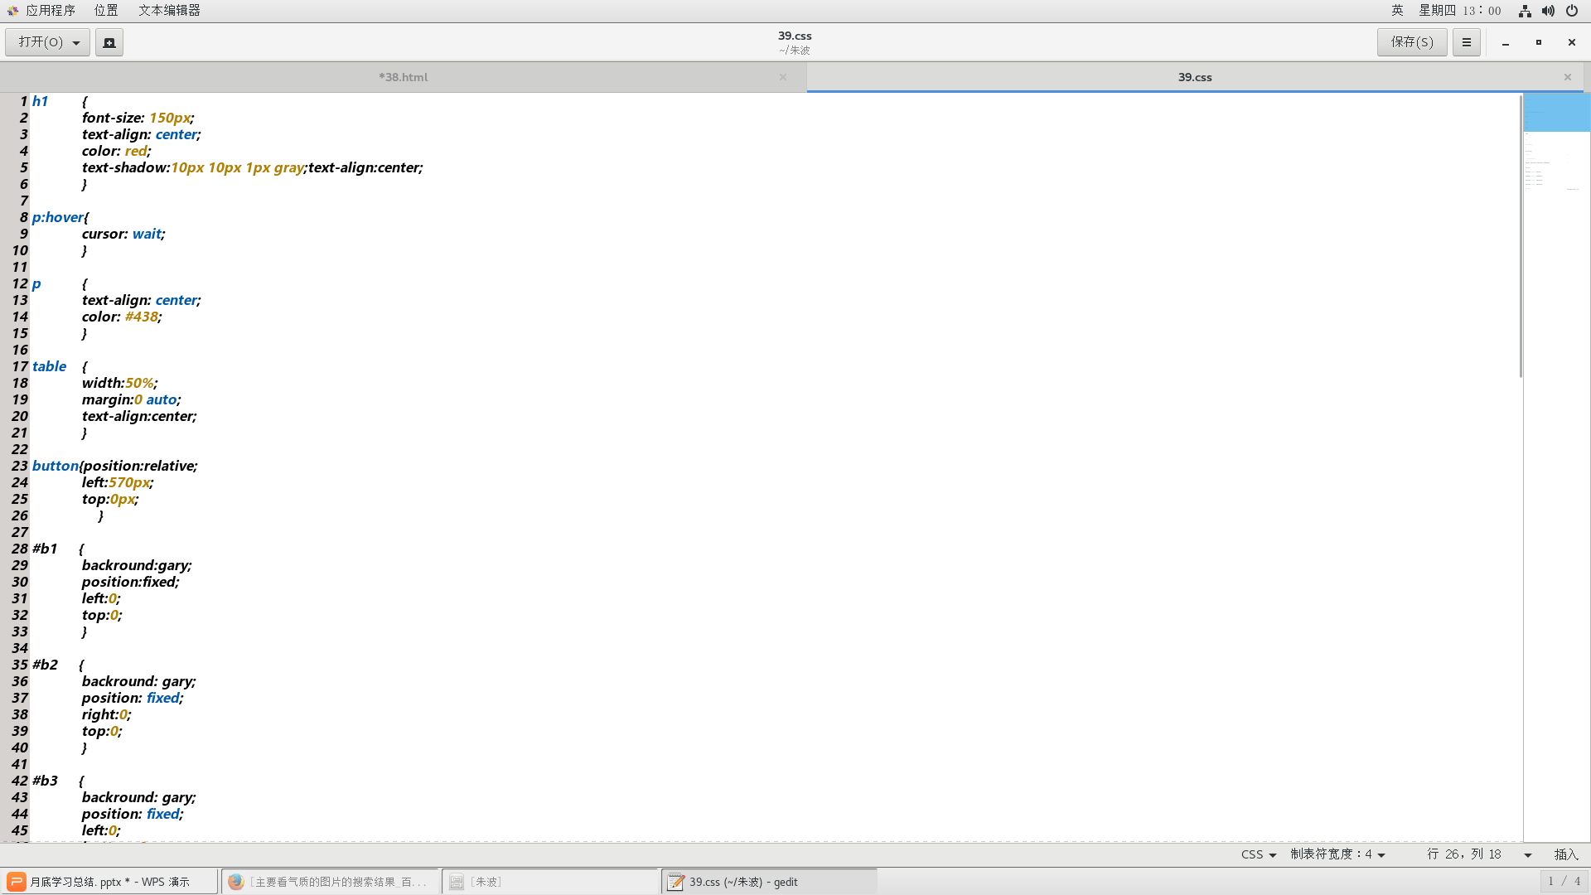
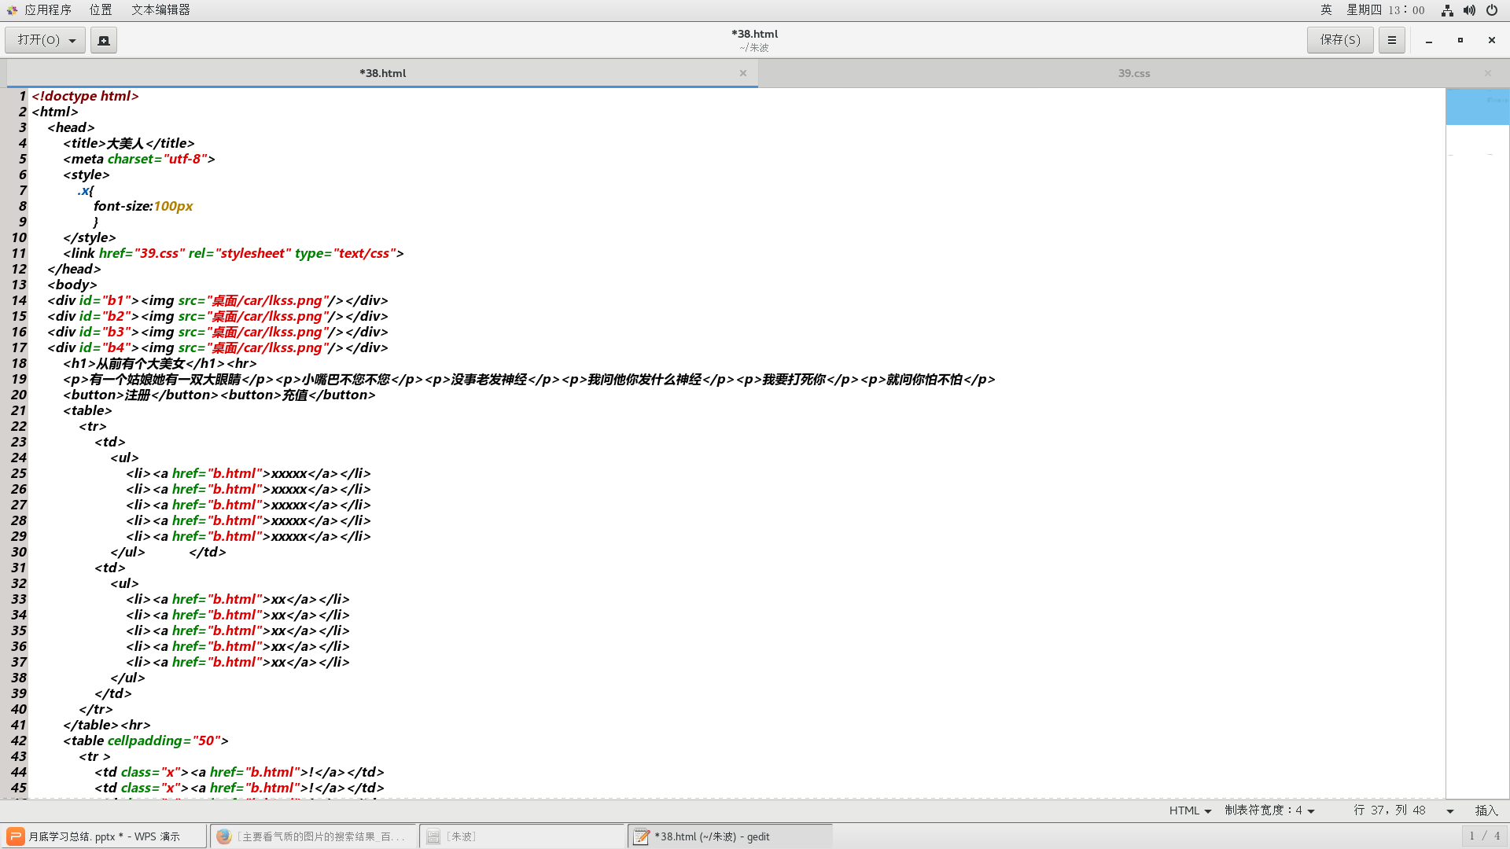
css文件可以在网页源代码的head 标记里，通过 link 来关联二者
<link href="xx.css" rel="stylesheet" type="text/css">

Slide 13
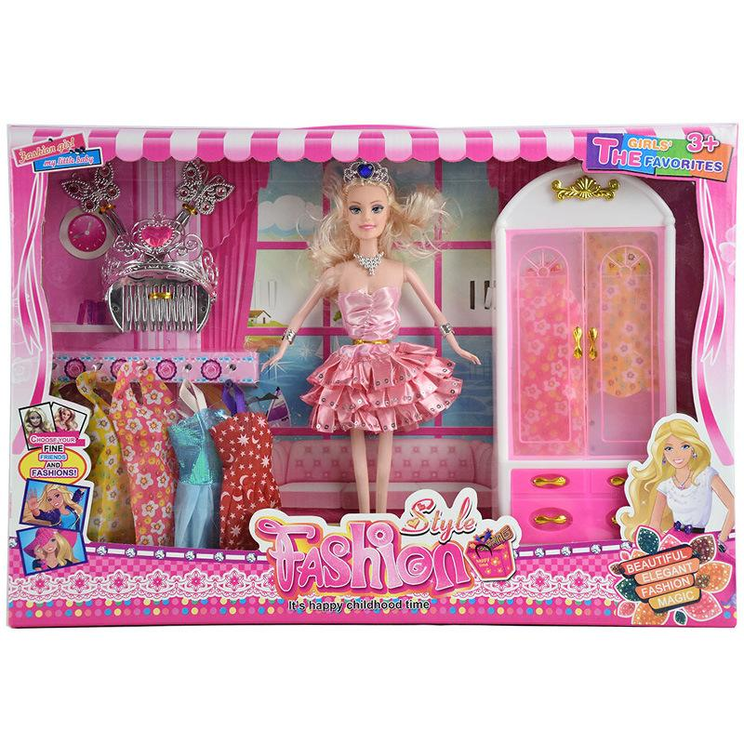
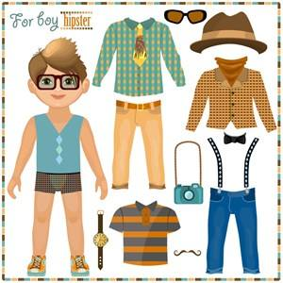
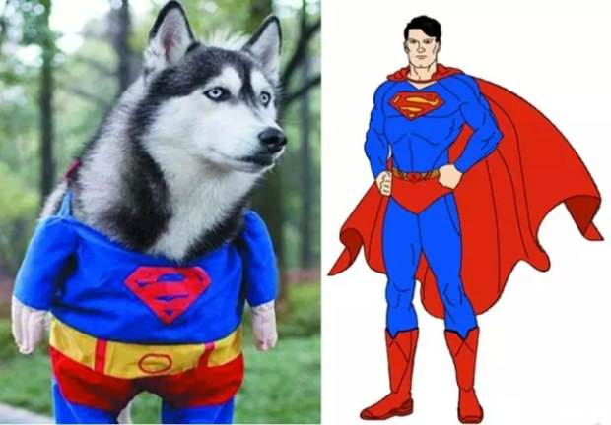
css也好比是衣服
你一个人（网页）
可以有好多的衣服（css）实现百变多样
当然
你也可以一件衣服多人穿
不过
主要还是看气质（兼容性）

Slide 14
让黑的变白的
白的变黑的

Slide 15
谢谢

